Slide 1
PHÒNG GIÁO DỤC & ĐÀO TẠO LONG BIÊN
TIẾNG VIỆT NÂNG CAO
TUẦN 5

Slide 2


KHỞI ĐỘNG

Slide 3
Đọc
r s th ph qu
ia ua ưa

Slide 4
rễ sả ti vi
tô vẽ pha trà
lá mía mùa mưa

Slide 5
Bà về quê có cà chua, dưa lê. Bà mua cả chè để bố pha trà.

Slide 6
Điền: r, d, gi ?
……a vào ……a tay
……a đình
r
d
gi

Slide 7



Luyện viết

Slide 8


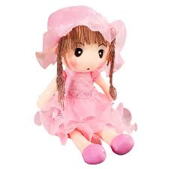
Tạm biệt

